Slide 1
7. 概览：如何保护Kubernetes集群

Slide 2
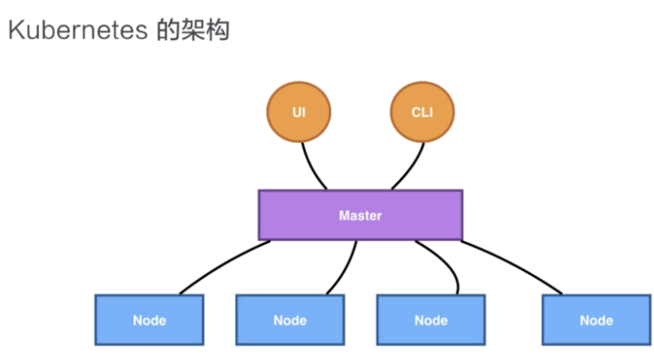
概览：Kubernetes集群组件架构

Slide 3
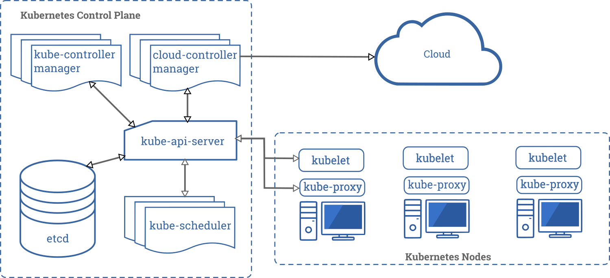
控制平面组件（Control Plane Components）

Slide 4
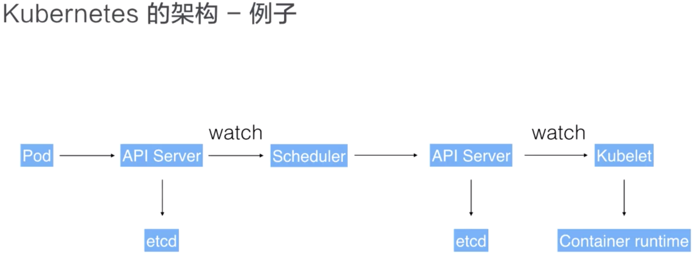
创建 Pod 的流程

Slide 5
概览：保护Kubernetes集群安全
访问控制
Kubernetes API
kubelet
etcd
使用TLS加密所有API通信
API Authentication & API Authorization
限制Workload和用户的能力（capabilities）
限制集群的资源使用率（CPU、Memory、Pod的数量）
限制网络访问
启用审计日志（Enable audit logging）
限制使用K8s alpha/beta功能
时常更新证书、密码等敏感信息
关注K8s安全动态和CVE（CVE 的英文全称是“Common Vulnerabilities & Exposures”，通用漏洞披露。）

